Slide 1
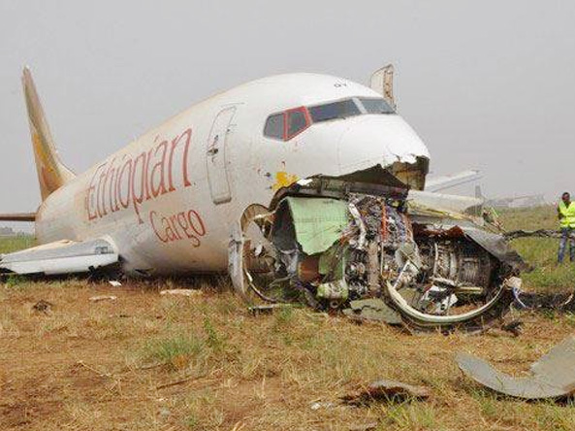

Slide 2
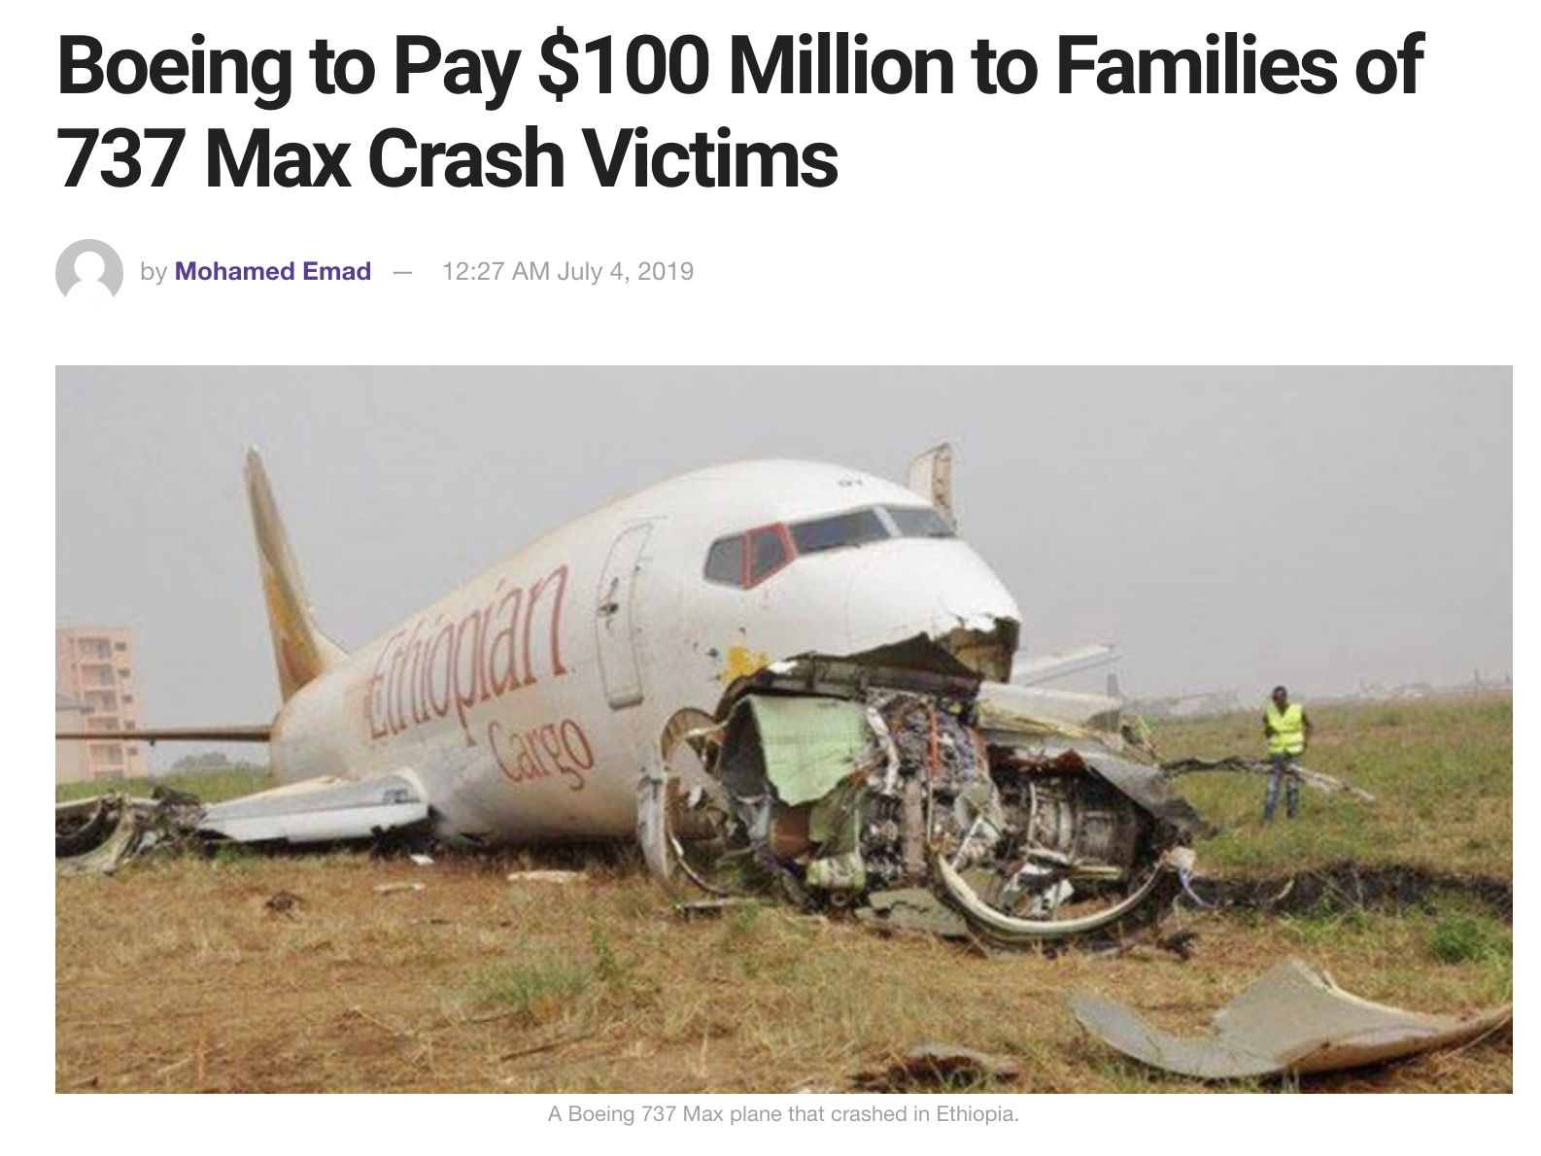

Slide 3
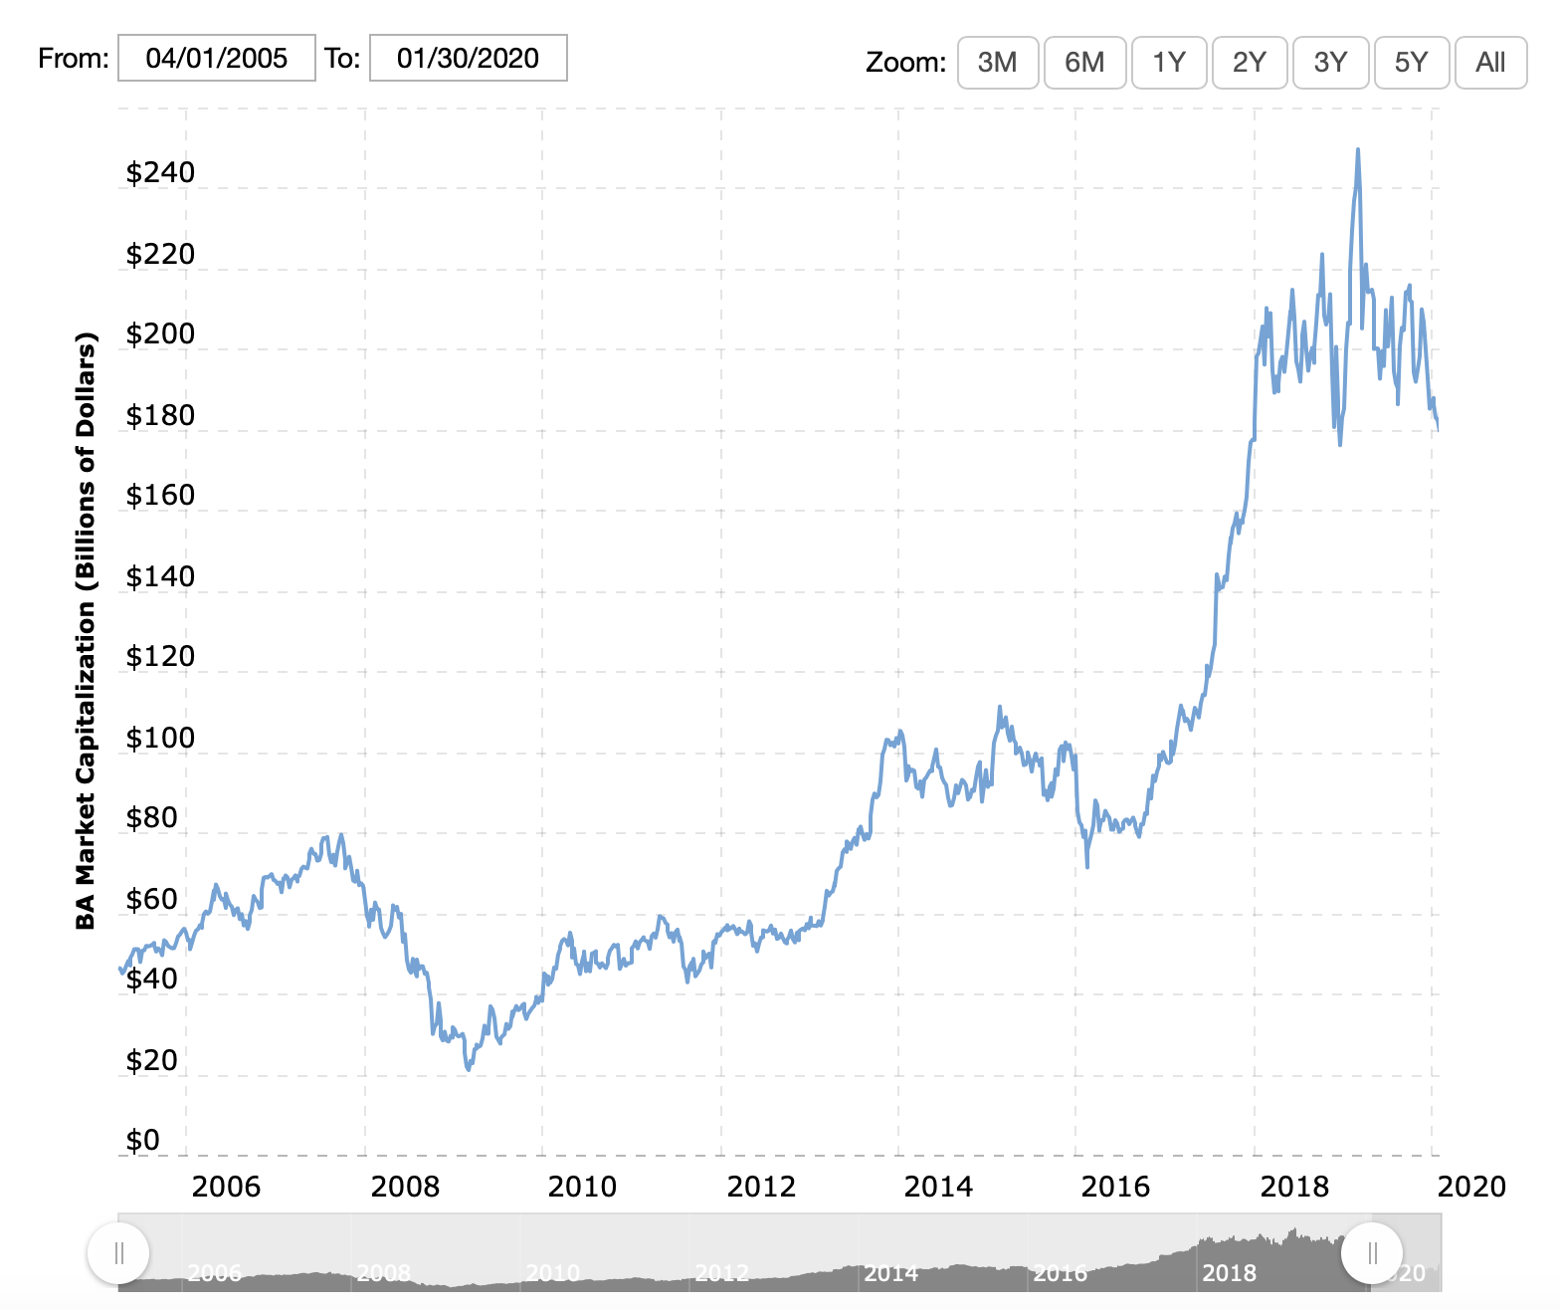

Slide 4
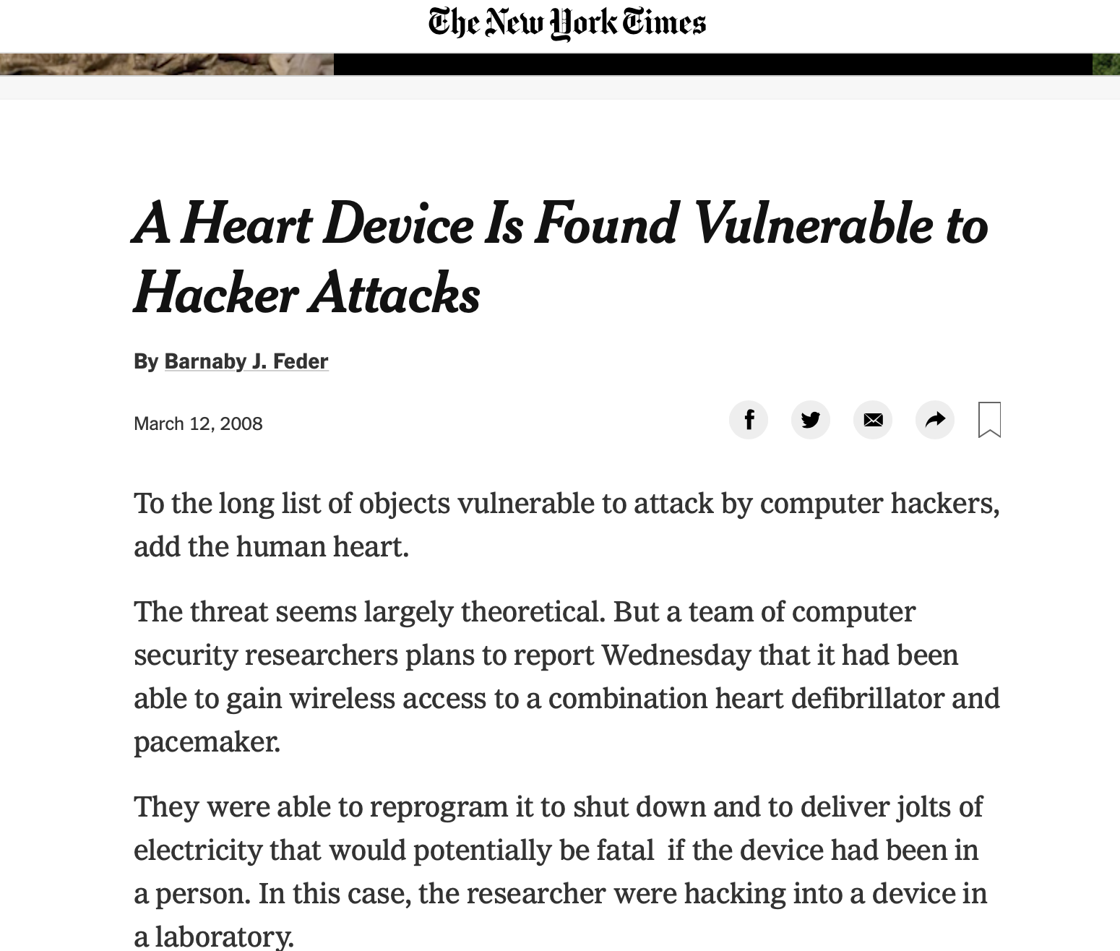

Slide 5
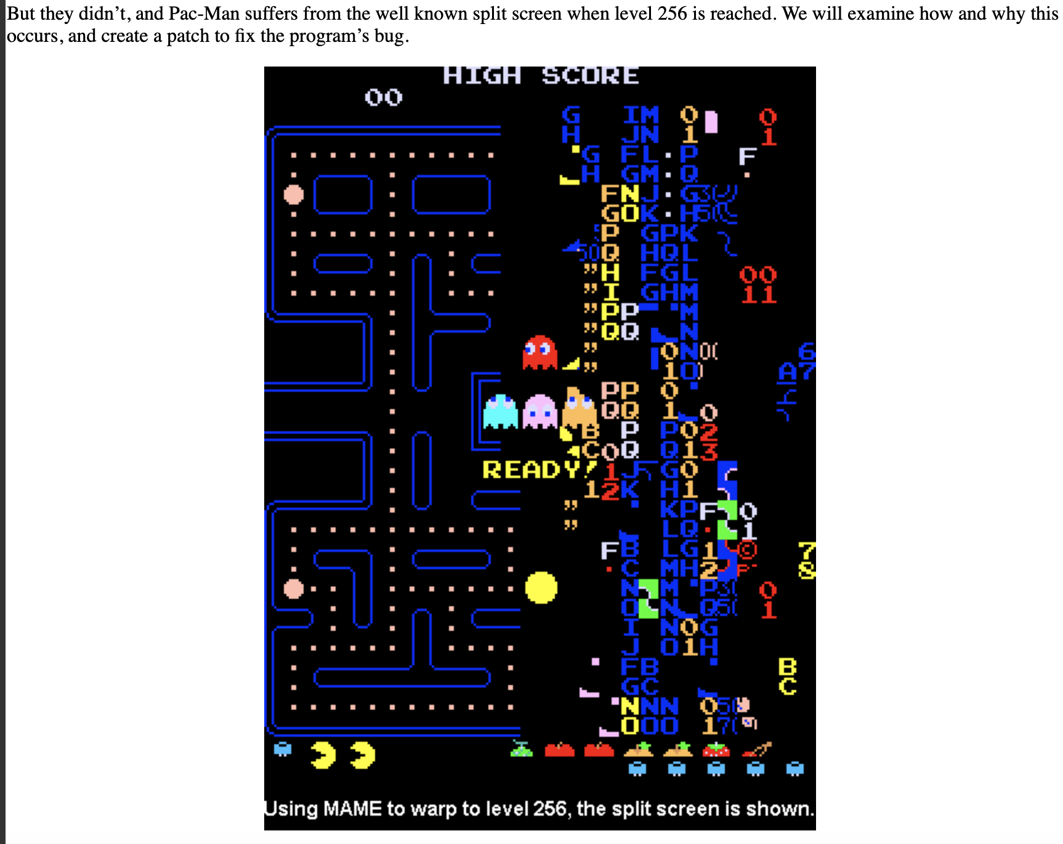

Slide 6
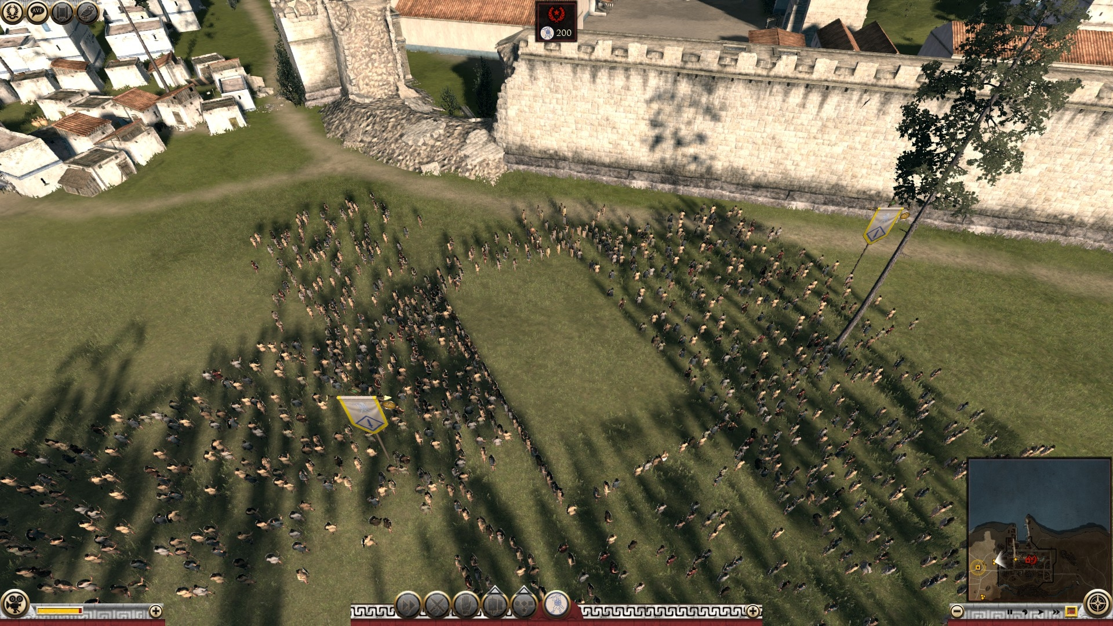
Rome Total War

Slide 7
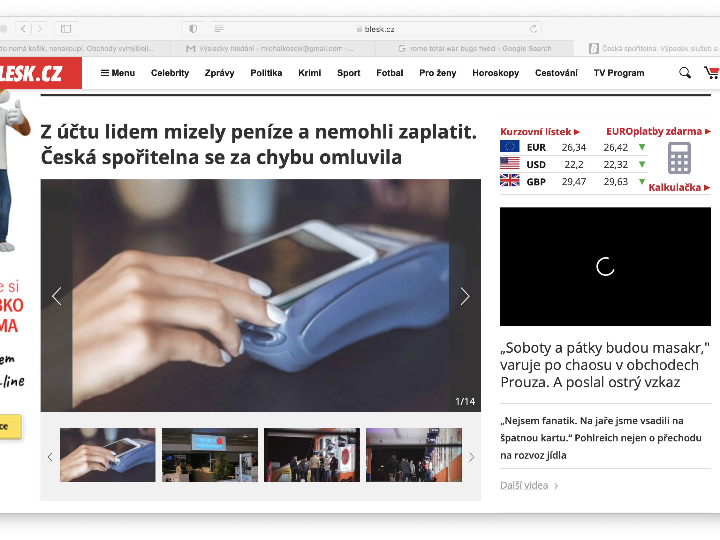

Slide 8


Slide 9

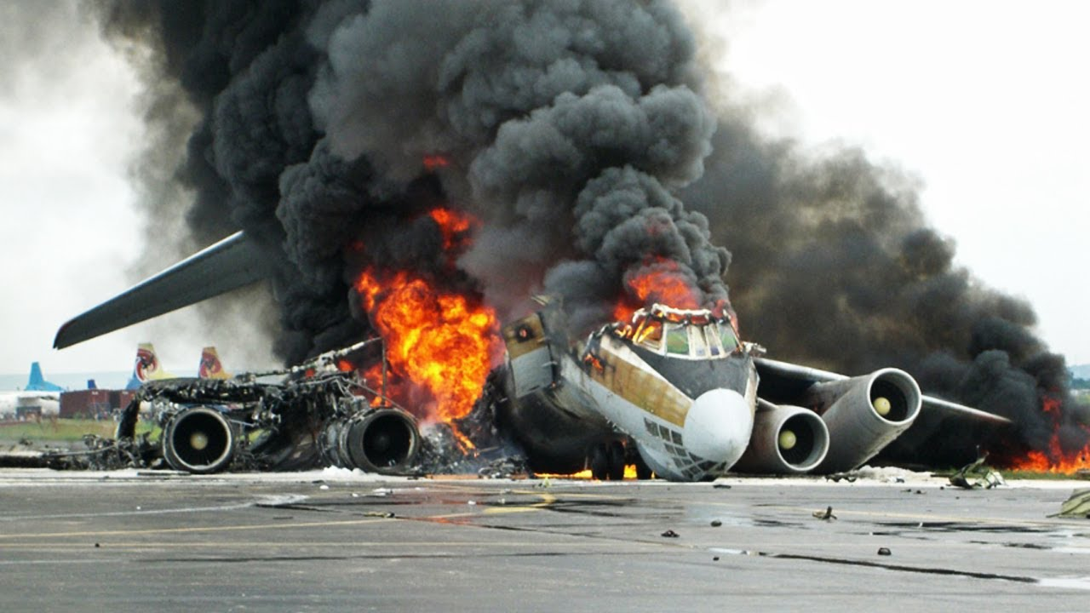
Odpovědnost

Slide 10
Předpoklady vzniku odpovědnosti
Porušení právní povinnosti
Příčinná souvislost
Škoda/porušení právem chráněného zájmu

Slide 11
Porušení právní povinnosti
Povinnost daná:
Ze Smlouvy
Ze Zákona
Typy zavinění
Úmysl
Nedbalost

Slide 12
Typy odpovědnosti
Občanskoprávní
Pracovněprávní
Správní
Trestní

Slide 13
Odpovědnost dle práva občanského

Slide 14
Náhrada újmy
Majetková Škoda
Nemajetková Újma
Újma
Skutečná škoda
Ušlý zisk

Slide 15
Jak nahradit škodu?
(1) Škoda se nahrazuje uvedením do předešlého stavu. Není-li to dobře možné, anebo žádá-li to poškozený, hradí se škoda v penězích.
(2) Nemajetková újma se odčiní přiměřeným zadostiučiněním. Zadostiučinění musí být poskytnuto v penězích, nezajistí-li jeho jiný způsob skutečné a dostatečně účinné odčinění způsobené újmy.

Slide 16
Nepřihlíží se k ujednání:
které předem vylučuje nebo omezuje povinnost k náhradě újmy způsobené člověku na jeho přirozených právech,
způsobené úmyslně nebo z hrubé nedbalosti;
předem vylučuje nebo omezuje právo slabší strany na náhradu jakékoli újmy.

Slide 17
Povinnost prevence
Vyžadují-li to okolnosti případu nebo zvyklosti soukromého života, je každý povinen počínat si při svém konání tak, aby nedošlo k nedůvodné újmě na svobodě, životě, zdraví nebo na vlastnictví jiného.

Slide 18
Náhoda
Újmu způsobenou náhodou nahradí ten, kdo dal ze své viny k náhodě podnět, zejména tím, že poruší příkaz nebo poškodí zařízení, které má nahodilé újmě zabránit.

Slide 19
Škoda způsobená věcí
Kdo je povinen někomu něco plnit a použije při tom vadnou věc, nahradí škodu způsobenou vadou věci.
Regresní nárok

Slide 20
Škoda způsobená informací nebo radou
Kdo se hlásí jako příslušník určitého stavu nebo povolání k odbornému výkonu nebo jinak vystupuje jako odborník,
nahradí škodu, způsobí-li ji neúplnou nebo nesprávnou informací nebo škodlivou radou
danou za odměnu v záležitosti svého vědění nebo dovednosti.

Slide 21

Specifika odpovědnosti za software

Slide 22
Vadné plnění smlouvy
(1) Kdo plní za úplatu jinému, je zavázán plnit bez vad s vlastnostmi vymíněnými nebo obvyklými tak, aby bylo možné použít předmět plnění podle smlouvy, a je-li stranám znám, i podle účelu smlouvy.
(2) Je-li splněno vadně, má příjemce práva z vadného plnění.

Slide 23
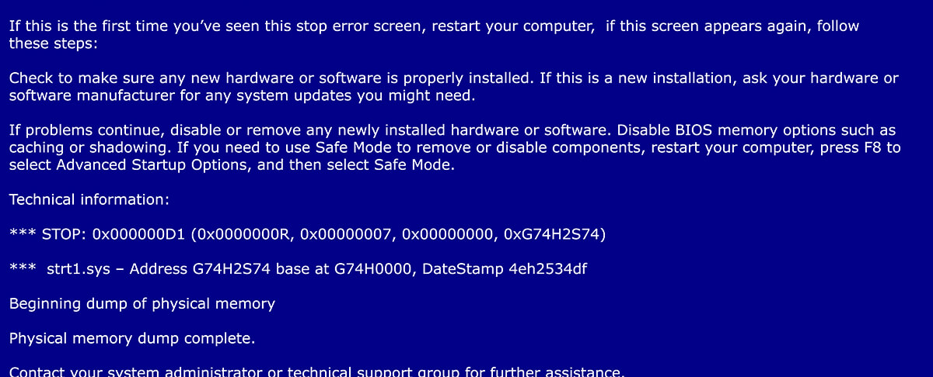
Povaha vady
Faktická vada
Nedělá co má
Právní vada
Neměl právo dát licenci plnění
Poškozený nosič
Tato fotka od autora Neznámý autor s licencí CC BY-SA

Slide 24
Faktická vada: Dlužník plní vadně, zejména pokud
a) poskytne-li předmět plnění, který nemá stanovené nebo ujednané vlastnosti,
b) neupozorní-li na vady, které předmět plnění má, ač se při takovém předmětu obvykle nevyskytují,
c) ujistí-li věřitele v rozporu se skutečností, že předmět plnění nemá žádné vady, anebo že se věc hodí k určitému užívání, nebo
d) zcizí-li cizí věc neoprávněně jako svoji.

Slide 25


Slide 26
JINÝ POSTUP UPLATŇOVÁNÍ VAD
Software na zakázku
Krabicový software
SaS

Slide 27
Máte podepsanou smlouvu?
Co je specifikace plnění
Zaručila Vám smlouva nějakou funkcionalitu?
Pouhá licence ?
Nevznikla vada změnou vnějších podmínek?
Závazek aktualizace?

Slide 28
Odstoupení vs. Výpověď
Poruší-li strana smlouvu podstatným způsobem, může druhá strana bez zbytečného odkladu od smlouvy odstoupit.
Odstoupením od smlouvy se závazek zrušuje od počátku.
Odstoupení
Výpověď
Ukončení smlouvy v čase
Lze vypovědět smlouvu na dobu neurčitou
Uplatní se u SAS
Podstatné je takové porušení povinnosti, o němž strana porušující smlouvu již při uzavření smlouvy věděla nebo musela vědět, že by druhá strana smlouvu neuzavřela, pokud by toto porušení předvídala;
v ostatních případech se má za to, že porušení podstatné není.

Slide 29

Podstatné vs. Nepodstatné porušení
Podstatný
Odstoupení
Nepodstatný
oprava
doplnění toho, co chybí,
přiměřené slevy z ceny.
Nelze-li vadu odstranit a nelze-li pro ni předmět řádně užívat, může nabyvatel buď odstoupit od smlouvy, anebo se domáhat přiměřené slevy z ceny.

Slide 30
Nepodstatné porušení
Je-li vadné plnění nepodstatným porušením smlouvy, má kupující právo na odstranění vady, anebo na přiměřenou slevu z kupní ceny.
Dokud kupující neuplatní právo na slevu z kupní ceny nebo neodstoupí od smlouvy, může prodávající dodat to, co chybí, nebo odstranit právní vadu. Jiné vady může prodávající odstranit podle své volby opravou věci nebo dodáním nové věci; volba nesmí kupujícímu způsobit nepřiměřené náklady.

Slide 31
Software jako „dílo“
Smlouvou o dílo se zhotovitel zavazuje provést na svůj náklad a nebezpečí pro objednatele dílo
Zhotovitel provede dílo s potřebnou péčí v ujednaném čase a obstará vše, co je k provedení díla potřeba.
Zhotovitel postupuje při provádění díla samostatně.
Příkazy objednatele ohledně způsobu provádění díla je zhotovitel vázán, jen plyne-li to ze zvyklostí, anebo bylo-li to ujednáno.
Překáží-li nevhodná věc nebo příkaz v řádném provádění díla, zhotovitel je v nezbytném rozsahu přeruší až do výměny věci nebo změny příkazu; trvá-li objednatel na provádění díla s použitím předané věci nebo podle daného příkazu, má zhotovitel právo požadovat, aby tak objednatel učinil v písemné formě.

Slide 32
Provedení díla
Dílo je provedeno, je-li dokončeno a předáno.
Dílo je dokončeno, je-li předvedena jeho způsobilost sloužit svému účelu. Objednatel převezme dokončené dílo s výhradami, nebo bez výhrad.
Provádí-li se dílo postupně a lze-li jednotlivé stupně odlišit, může být předáno a převzato i po částech.

Slide 33
Smluvní svoboda
Nelze vždy plnit zcela bez vad. Strany to předvídají
Podmínky akceptace a definice vad
Testovací fáze
Převzetí díla vykazujícího nepodstatné vady

Slide 34
Děkuji za pozornost
Michal Koščík

